Slide 1

МКДОУ д/с № 15
Подготовила и провела: воспитатель Павлюкова Е.Е
2020 г.

Slide 2
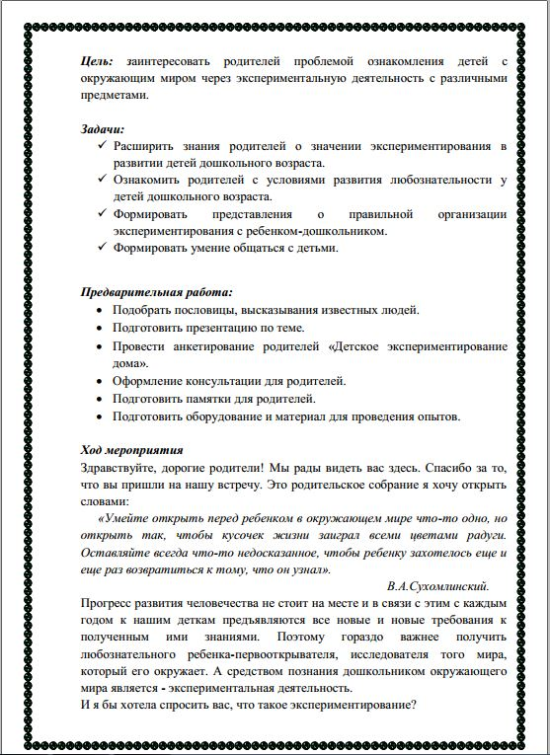

Slide 3
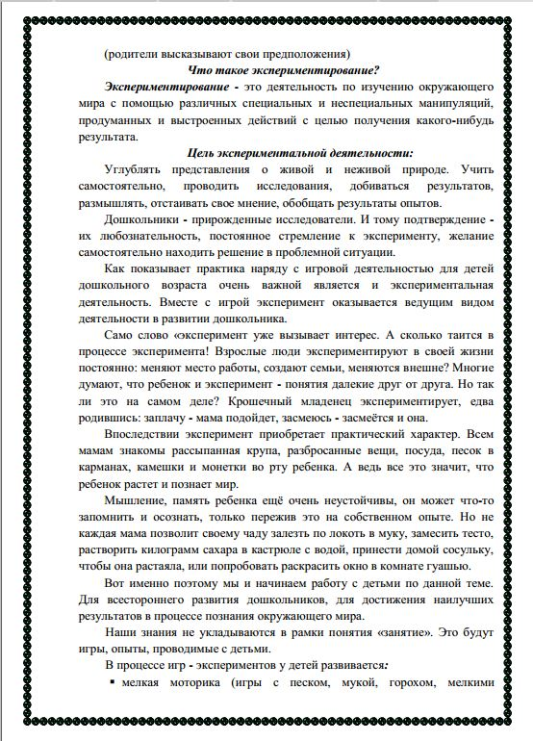

Slide 4
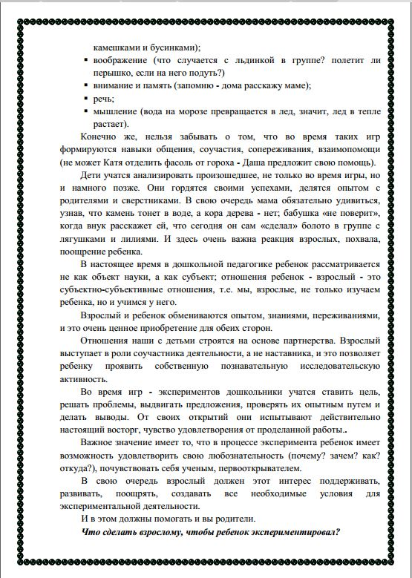

Slide 5
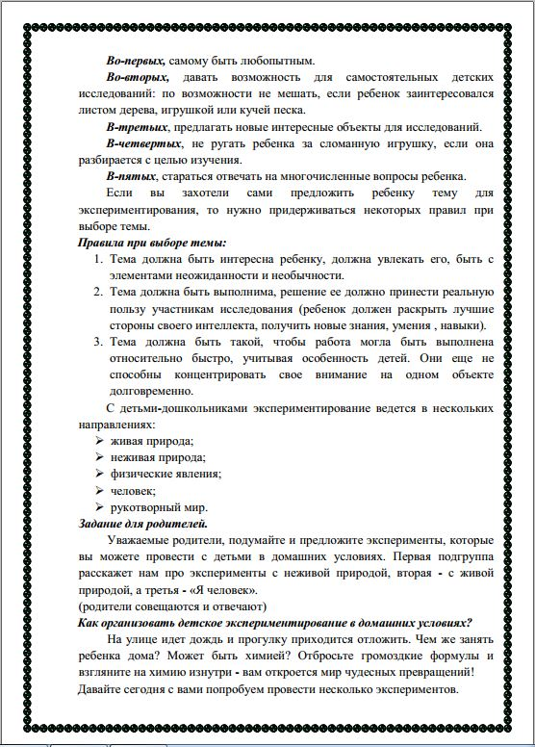

Slide 6
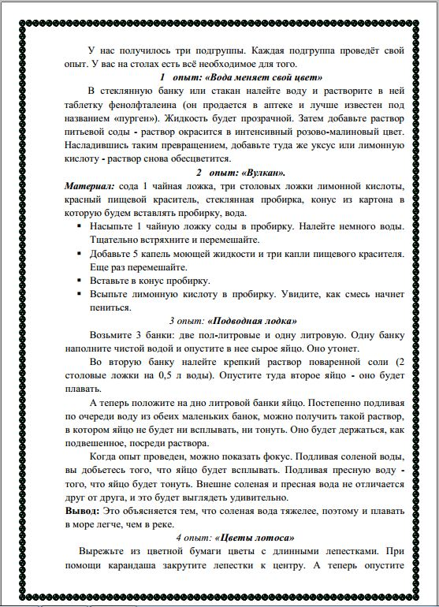

Slide 7


